Slide 1
Tema . La recreación como un fenómeno socio cultural.
Título: Recreación Ocio y Tiempo Libre
Sumario: La concepción marxista del ocio y el tiempo libre.
El tiempo como categoría filosófica y como categoría socioeconómica.
Concepto de ocio.
Tipos de ocio.
Relación entre tiempo libre y ocio.
Semejanza entre Ocio y la Recreación
Características.
Objetivo: Caracterizar el valor social y cultural del ocio, concepto y tipos..
Acciones: Definir tipos de ocio, analizarlos y establecer relación entre ellos.

Slide 2
Recreación
Tiempo Libre
Satisfacción Inmediata
Actividad Sana
Voluntad Propia
Desarrollo de la Personalidad

Slide 3
La concepción marxista del ocio y el tiempo libre.
Marx (1858/1969, 1854/1970, 1855/1977)
Lafarge (1881/1977)
Para Marx (1854/1970), el trabajo es el factor humanizado esencial; por tanto, es una necesidad insustituible.
Desarrolla y expresa provocativamente el derecho de los trabajadores a la pereza.
Unidad general de criterios
La cultura de la sociedad en general y del hombre en particular (cultura en sentido antropológico) tiene dos fuentes, el trabajo, que es la fuente primitiva y fundamental, y el tiempo libre.
Trabajo y tiempo libre constituyen un binomio inseparable

Slide 4
Ocio
Grecia
Roma
Skholé
Paro, reposo, paz
Otium
Tiempo de descanso y recreación
Asueto
Olganza
Teoría Idealista
Teoría Materialista
Diferencias entre Ocio, Tiempo Libre y Recreación: Lineamientos preliminares para el estudio de la Recreación. Julia Gerlero. Universidad Nacional del Comahue. Argentina, octubre 2005.

Slide 5
El tiempo como categoría filosófica y como categoría socioeconómica.
TIEMPO SOCIAL
TIEMPO DE TRABAJO o TDRP
TIEMPO DE NO TRABAJO o TNDRP
OBLIGACIONES
Necesidades biofisiológicas
Tareas Domesticas
Relaciones Familiares y sociales
Act. Políticas y Religiosas
La transportación
TIEMPO LIBRE

Slide 6
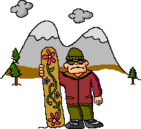
Dimensiones del ocio
Festivas
Ocio
Formativas/
Creativas
Ecológicas
Lúdicas
Deportivas

Slide 7
Concepto de ocio.
Dumazedier, J. (1964), define el ocio "como un conjunto de ocupaciones a las que el individuo puede entregarse de manera totalmente voluntaria, sea para descansar, sea para divertirse, sea para desarrollar su información o su formación desinteresada, su participación social voluntaria, tras haberse liberado de sus obligaciones profesionales, familiares y sociales"

Slide 8
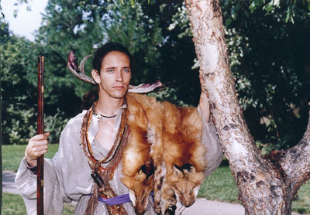
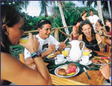
Tipos de Ocio
Pasivo
Activo
Ajedrez, Dominó Cartas, Damas….
Pensar
Meditar y Razonar
Ver TV.
Oír Música
Contemplar Aves
Leer
Entre otras
Fiestas
Actividades Recreativas
Ecológicas
Deportivas
Lúdicas

Slide 9
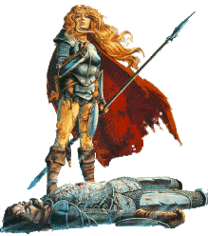
Relación entre tiempo libre y ocio.
Tiempo Libre
Ocio
V/S

Slide 10
Conclusión basadas en los criterios de Fernández L. y Delgado A.
El ocio no es, pues, sinónimo de tiempo libre. A menudo, se utilizan equivocadamente ambos términos con sentidos equivalentes, sin embargo, es preciso aclarar que no son lo mismo. Esto es, toda actividad que se realice durante el tiempo libre será de ocio.
Es decir, el tiempo libre está asociado a una división del tiempo del individuo, mientras que el ocio define un tipo de actividad humana.

Slide 11
Semejanza entre Ocio y la Recreación
Dumazedier, J. (1964), define el ocio "como un conjunto de ocupaciones a las que el individuo puede entregarse de manera totalmente voluntaria, sea para descansar, sea para divertirse, sea para desarrollar su información o su formación desinteresada, su participación social voluntaria, tras haberse liberado de sus obligaciones profesionales, familiares y sociales".
Desde el punto de vista sociológico, el ocio se concibe como el conjunto de actividades a que puede dedicarse un individuo voluntariamente, para descansar, divertirse, desarrollar su información o dar su participación social voluntaria, después de quedar libre de sus ocupaciones, Rodríguez, J.A. y Zambrana, J.M. (1987).
Se puede definir el ocio como toda actividad formativa realizada dentro del tiempo libre, López, B.; Martínez, J.; Menchen, F. y Ibáñez, R. (1982). .
Según Manuel Cuenca (2000), el ocio surge cuando se realizan las actividades satisfactorias y gratificantes que posibilita el tiempo liberado, de forma libre, decididas por uno mismo y gestionadas autónomamente

Slide 12
¿Cómo establecer las diferencias entre ambos conceptos?
La Recreación se define como «actividades que se realizan en el ocio»
Ocio se define como un tipo de actividad humana caracterizado de manera simultánea por la libertad y el placer.

Slide 13
Resumiendo
Ocio, que es el proceso general de realización de la actividad libre y placentera en la sociedad.
Entendiendo a la recreación como una manifestación práctica y concreta del ocio, determinada social e históricamente por un conjunto de condiciones que les son propias.

Slide 14
Características del ocio.
Autonomía
Autotelismo
Placer
Adaptación al medio
Autodesarrollo.
Interrelación.
Libertad de elección,
Creatividad.
Transformación social.
Recreación

Slide 15
Conclusiones basado en los criterios de Roberto Roque Pujol
La recreación es la expresión del ocio en el proceso de organización y realización de las actividades recreativas, que se realizan en el tiempo libre y en los espacios recreativos tanto por el individuo como por las instituciones sociales. La recreación es entonces un concepto operativo que vincula la conducta de personas e instituciones a un amplio conjunto de factores sociales, temporales, geográficos, administrativos, organizativos y de planificación que son los que hacen posible la elección que cada persona hace de acuerdo a su necesidad de juego y a sus gustos específicos.
Ocio, tiempo libre, juego y recreación no son sino componentes básicos de un proceso social que involucra no solamente diferentes actores sociales, sino que es esencial para el desarrollo armónico de toda persona y de toda sociedad.

Slide 16


